Slide 1

BAGERGUE
VAL D'ARAN · LLEIDA · CATALUNYA · ESPAÑA

Slide 2
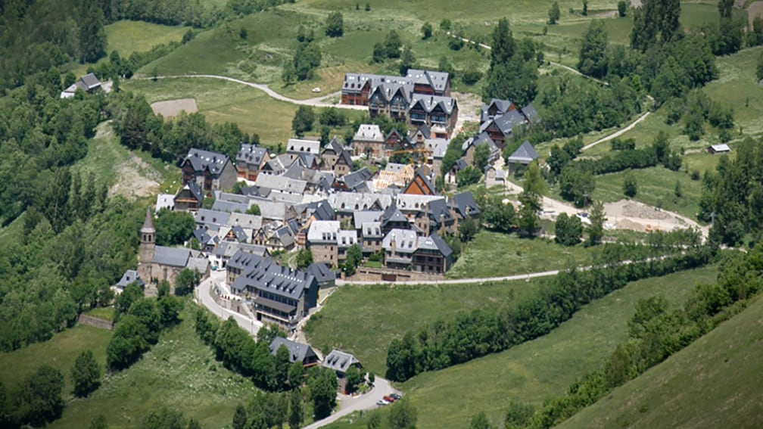

Slide 3
Bagergue es una población del Alto Arán, en Catalunya, España. Está considerada entidad municipal descentralizada, y forma parte del tercio o terçon de Pujòlo, una división territorial utilizada en el Val d'Arán como circunscripción para las elecciones al Consejo General de Arán. Pujòlo, uno de los seis terçons del Val d'Arán, engloba los antiguos municipios de Salardú, Gessa, Tredós y Bagergue, que pertenecen al municipio de Alt Arán. Bagergue es el municipio más alto del Val d'Arán, a 1.419 m de altitud, situado a la izquierda del río Unhòla, afluente por el margen derecho del río Garona. El núcleo histórico forma parte del Inventario del Patrimonio Arquitectónico de Cataluña. Una carretera que termina en el pueblo desciende hasta Salardú.
Entre sus edificios destaca la iglesia parroquial de Sant Fèlix,​ del siglo XIII, aunque modificada en el siglo XVI, y la ermita de Santa Margarita de Bagerque, a un kilómetro hacia el norte del pueblo, siguiendo el río. En la iglesia de Sant Fèlix, de origen románico, se sustituyó el ábside semicircular original por un presbiterio cuadrado y se añadieron dos capillas, una sacristía y un campanario. En el interior de la nave hay un Cristo del periodo gótico de transición y una estela funeraria prerrománica de cierta importancia. Bagergue es mencionado en documentos de principios del siglo XIV, cuando sus hombres juran fidelidad al rey de Aragón.
Bagergue ostenta la máxima distinción en el movimiento Viles Florides por tercer año consecutivo con 4 Flores de Honor. Este movimiento quiere mostrar y poner en valor la riqueza natural y paisajística del territorio mediante el reconocimiento público de todos aquellos proyectos de ajardinamiento, ornamentación floral, mobiliario urbano y espacios lúdicos que, tanto en el ámbito público como privado, son un ejemplo a seguir.
Notes:
3

Slide 4
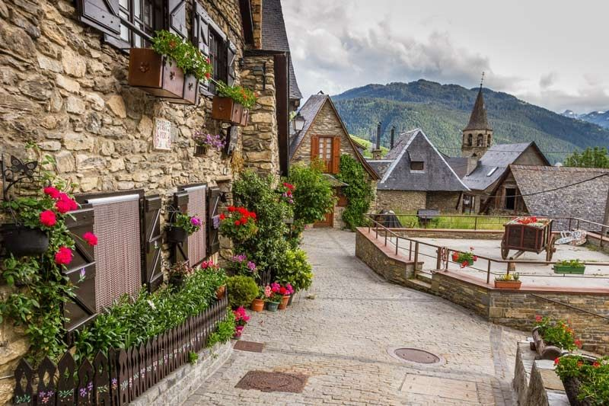
Notes:
4

Slide 5
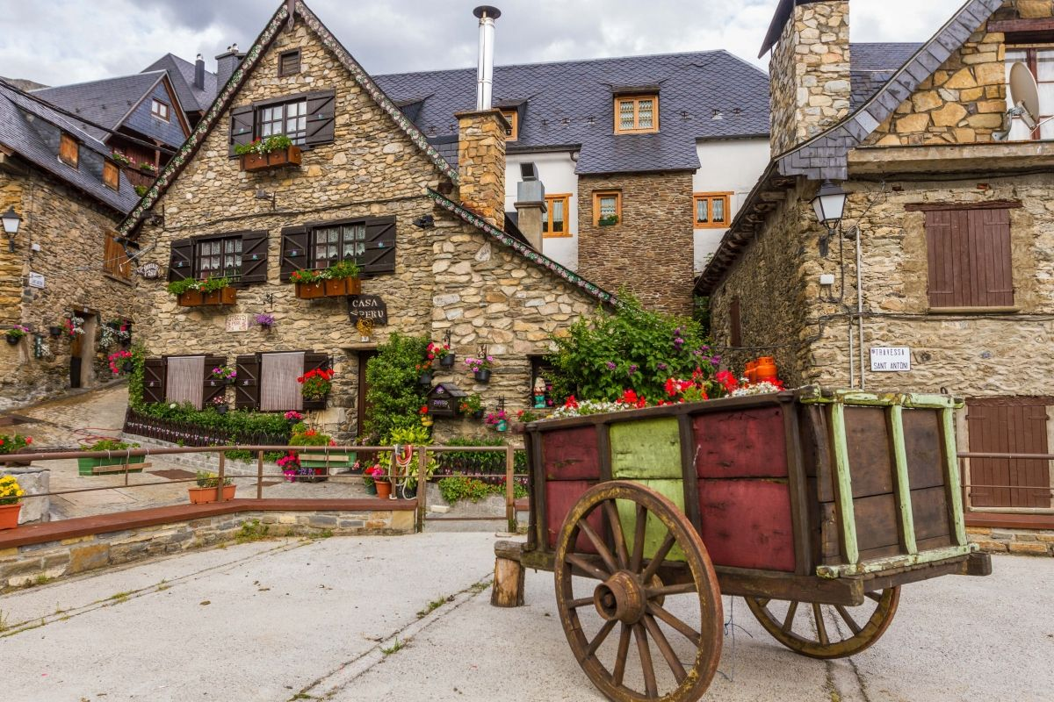

Slide 6
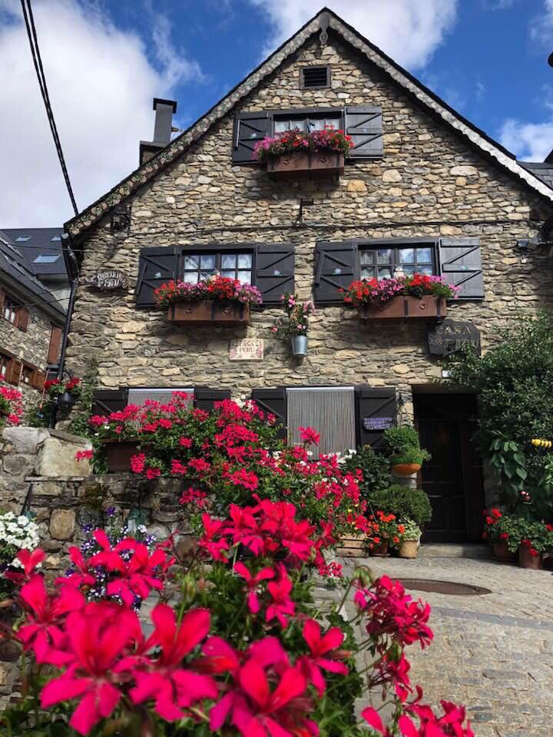
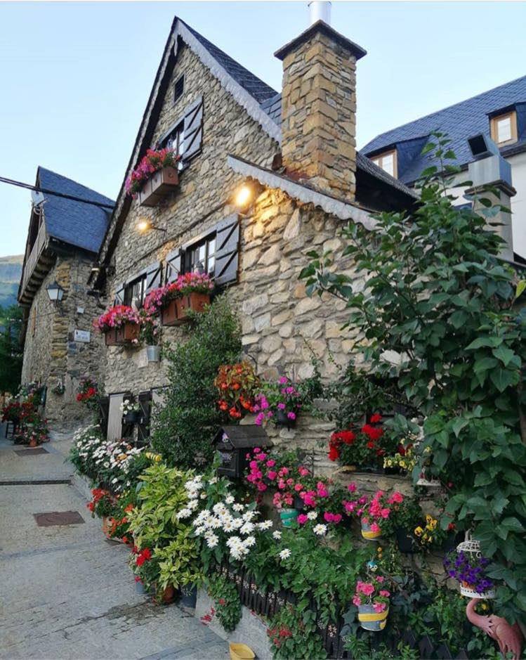

Slide 7
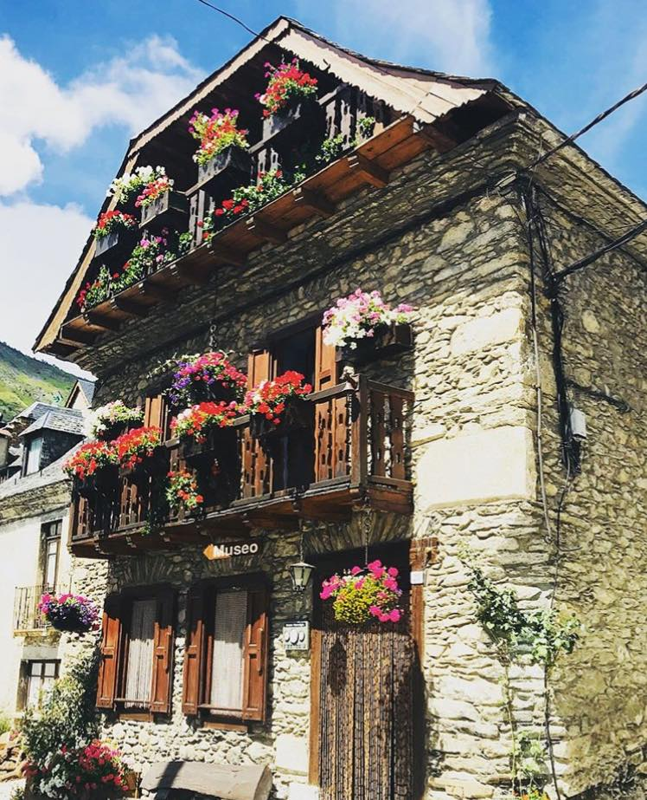
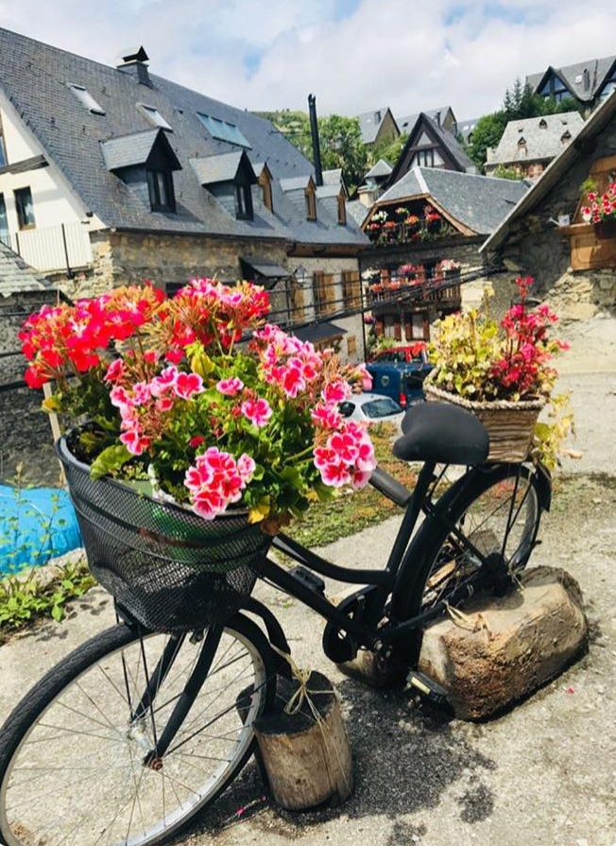

Slide 8
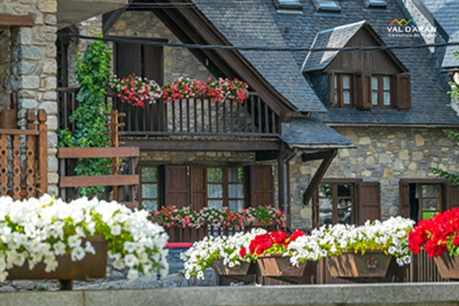

Slide 9
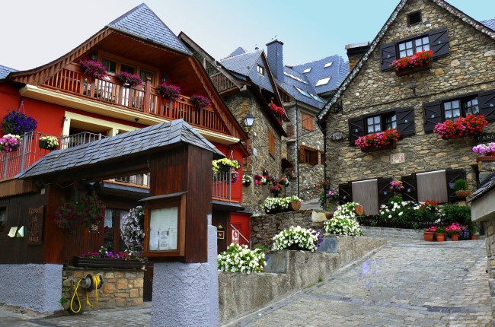

Slide 10
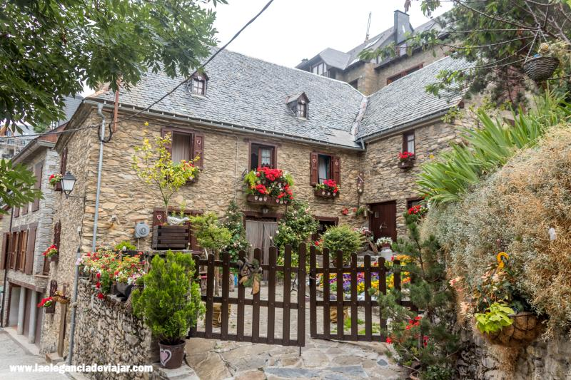

Slide 11
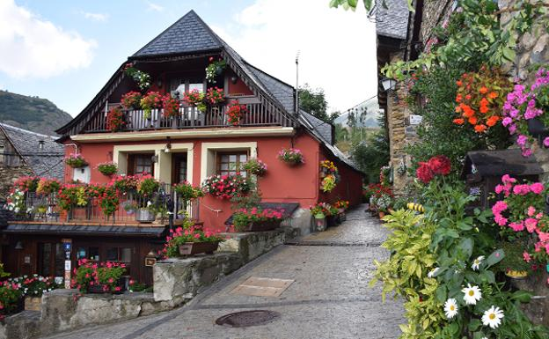

Slide 12
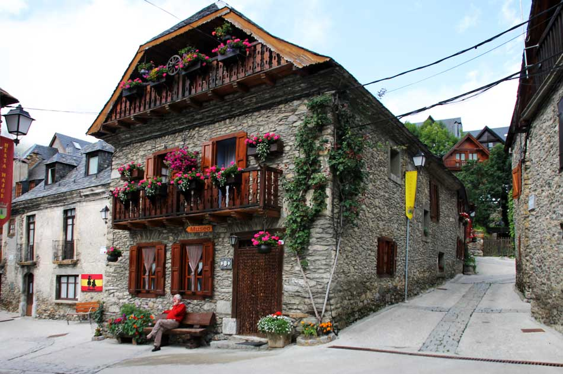

Slide 13
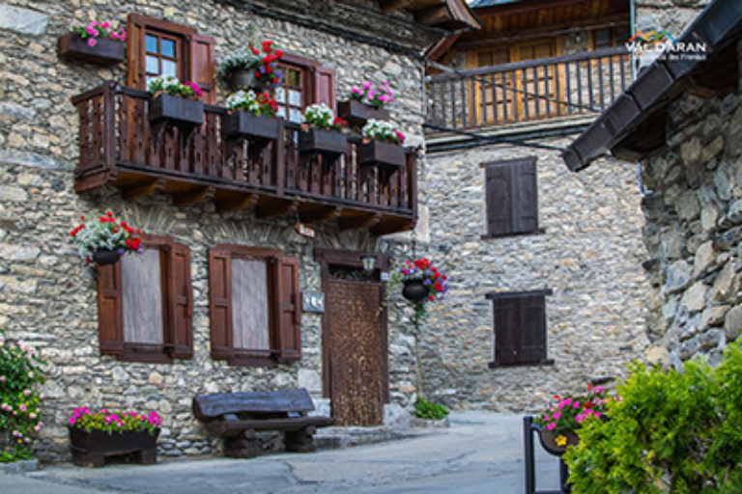

Slide 14
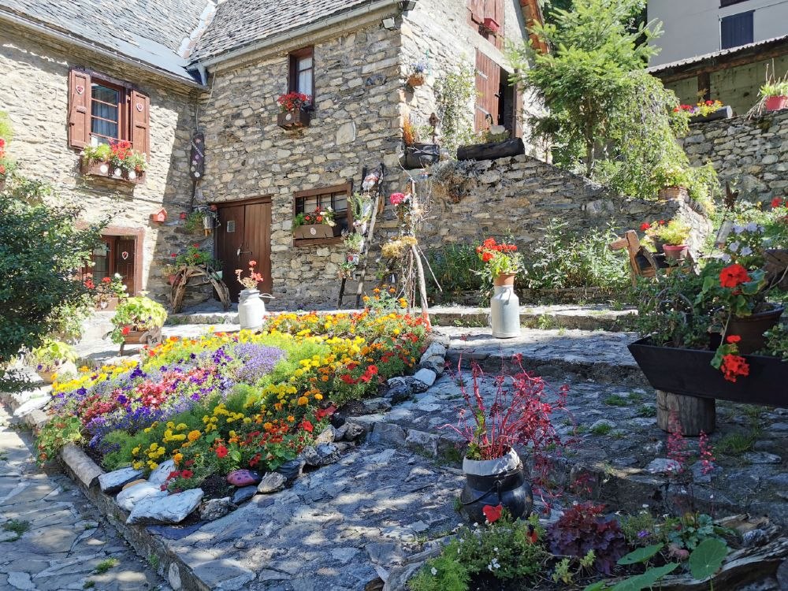

Slide 15
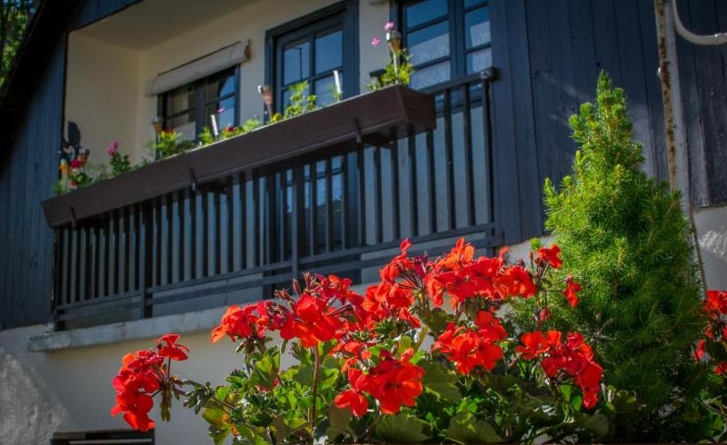

Slide 16
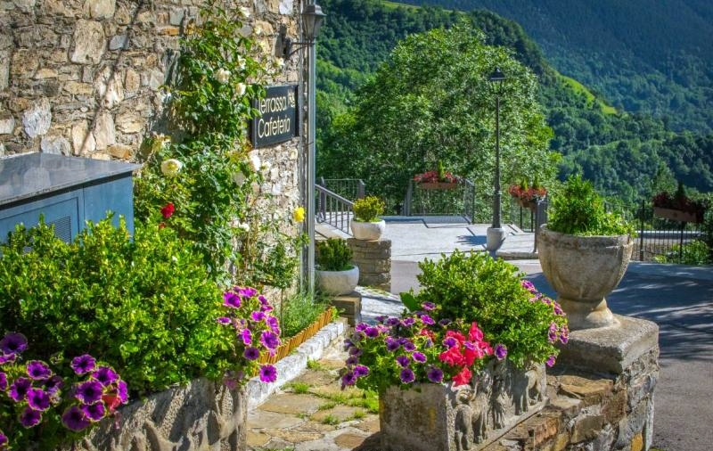

Slide 17
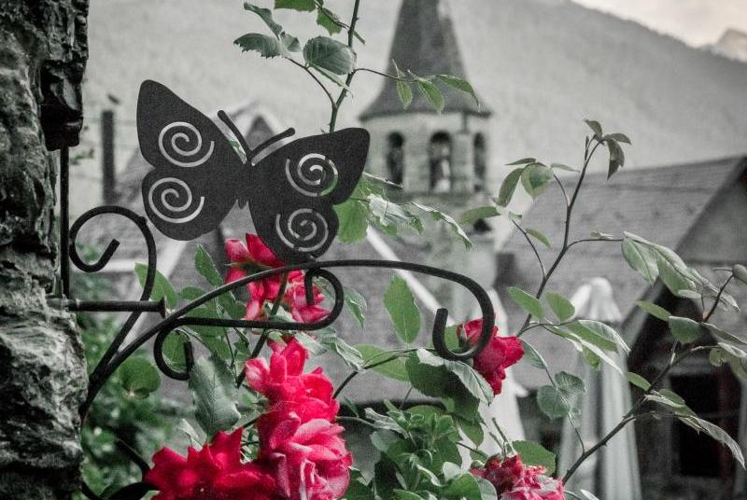

Slide 18
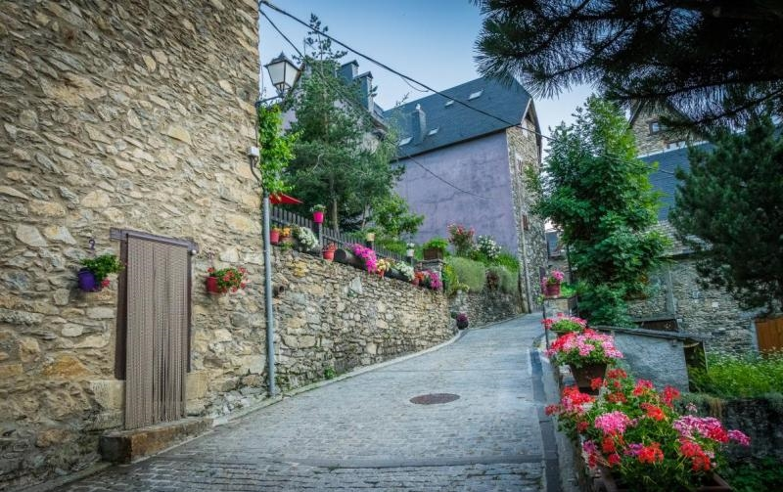

Slide 19
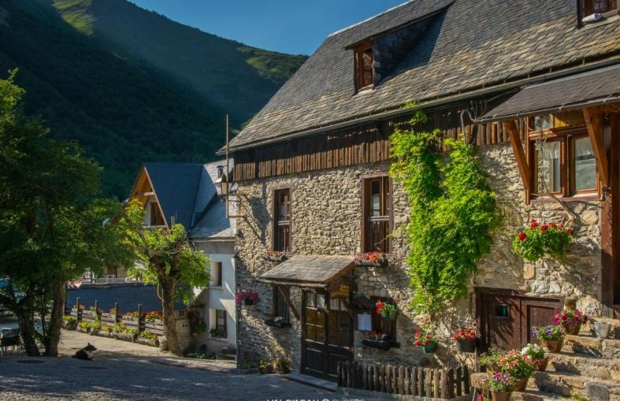

Slide 20
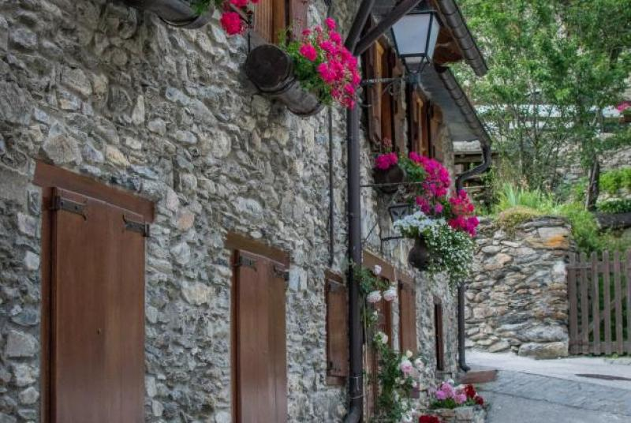

Slide 21
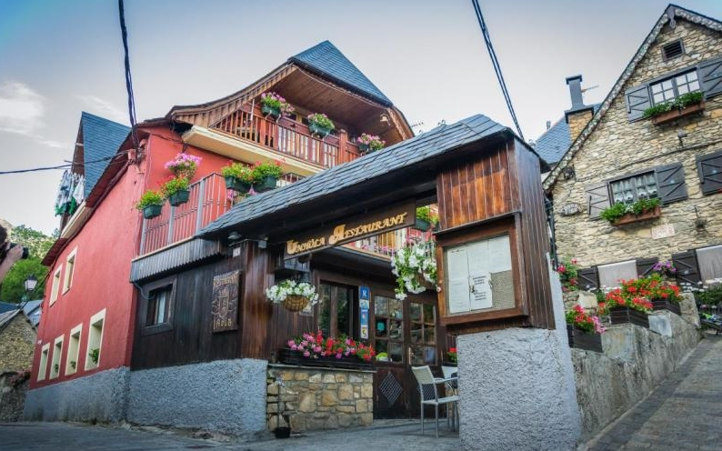

Slide 22
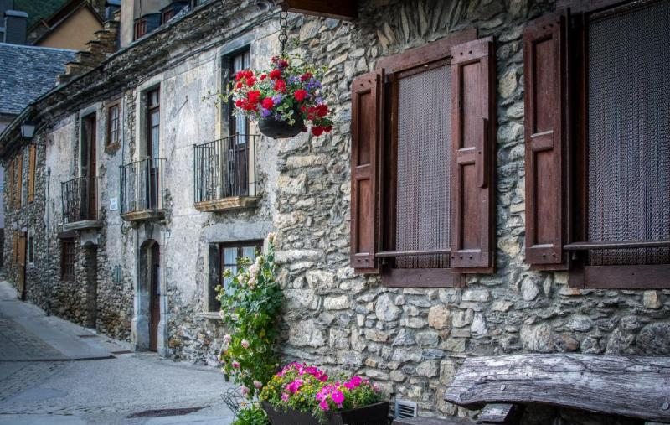

Slide 23
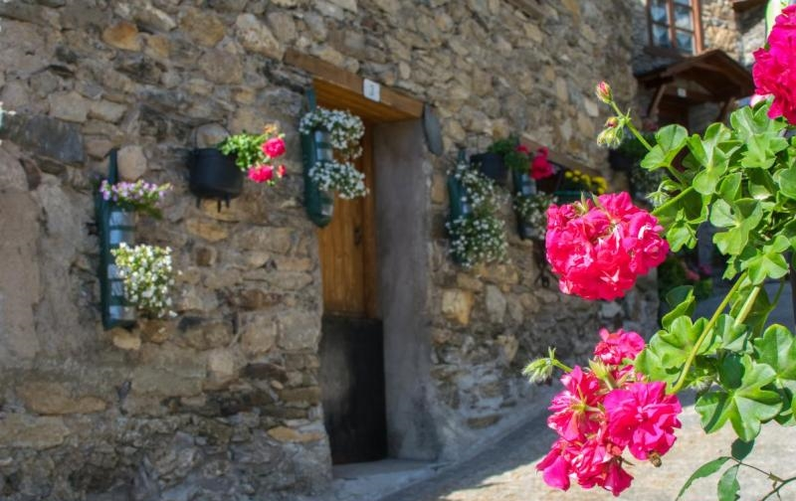

Slide 24
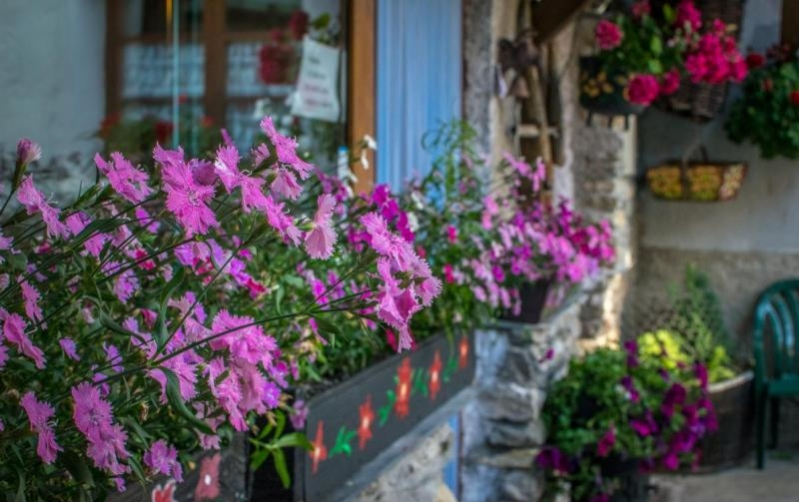

Slide 25
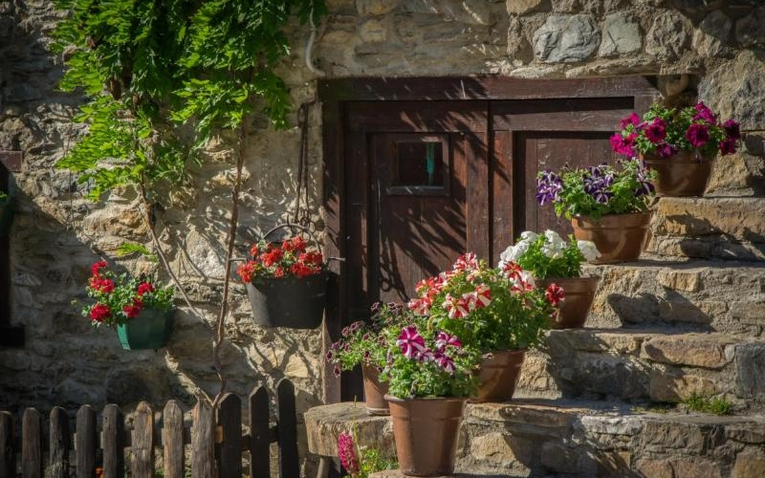

Slide 26
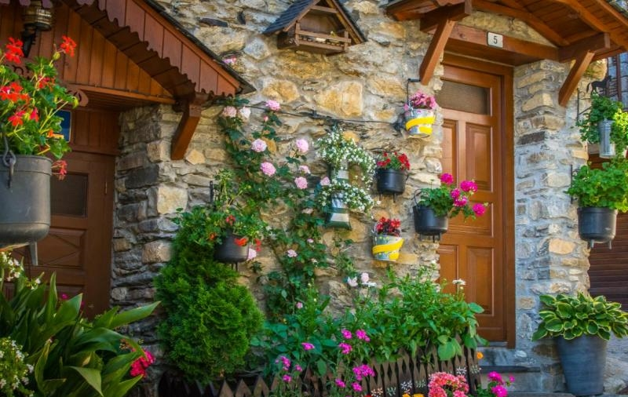

Slide 27
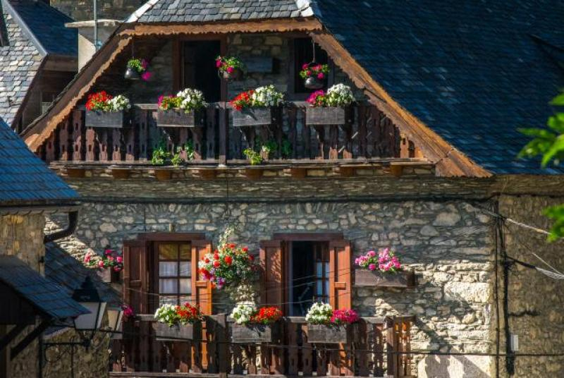

Slide 28
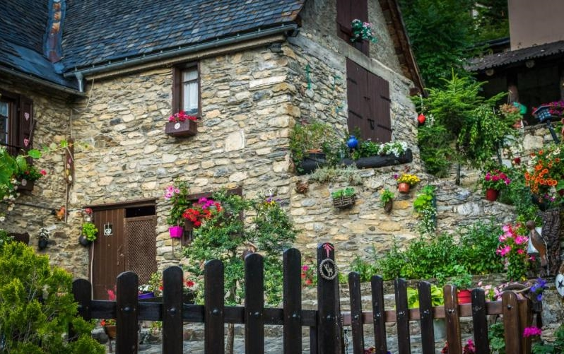

Slide 29
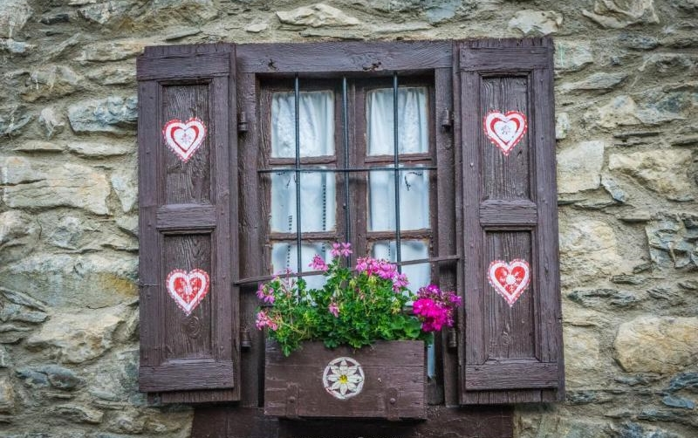

Slide 30
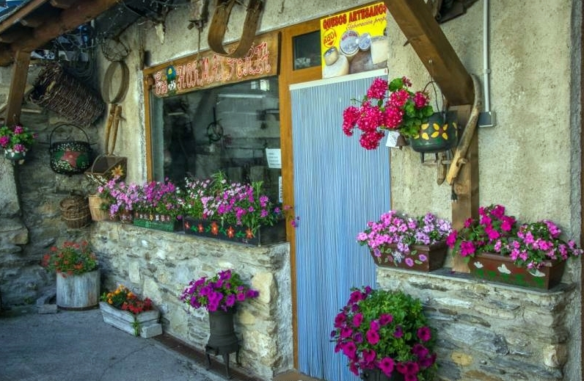

Slide 31
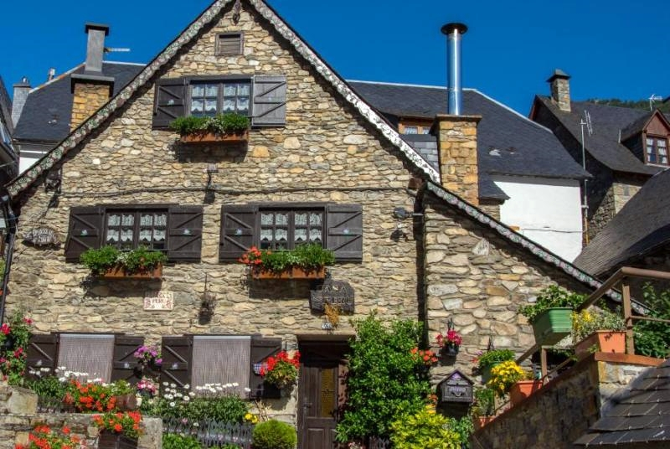

Slide 32
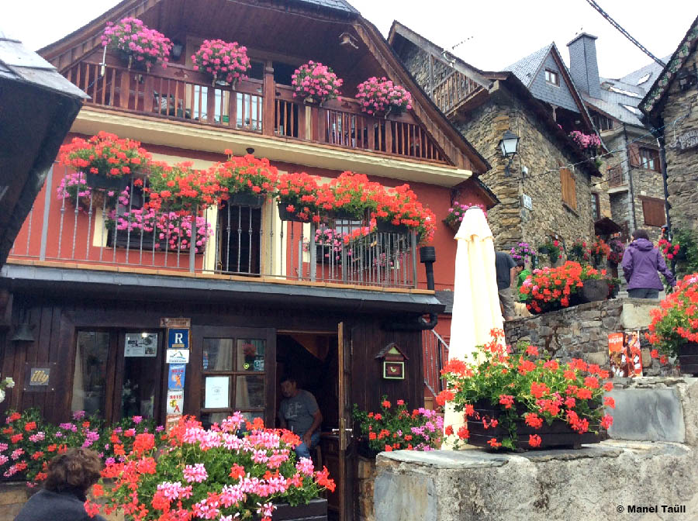

Slide 33
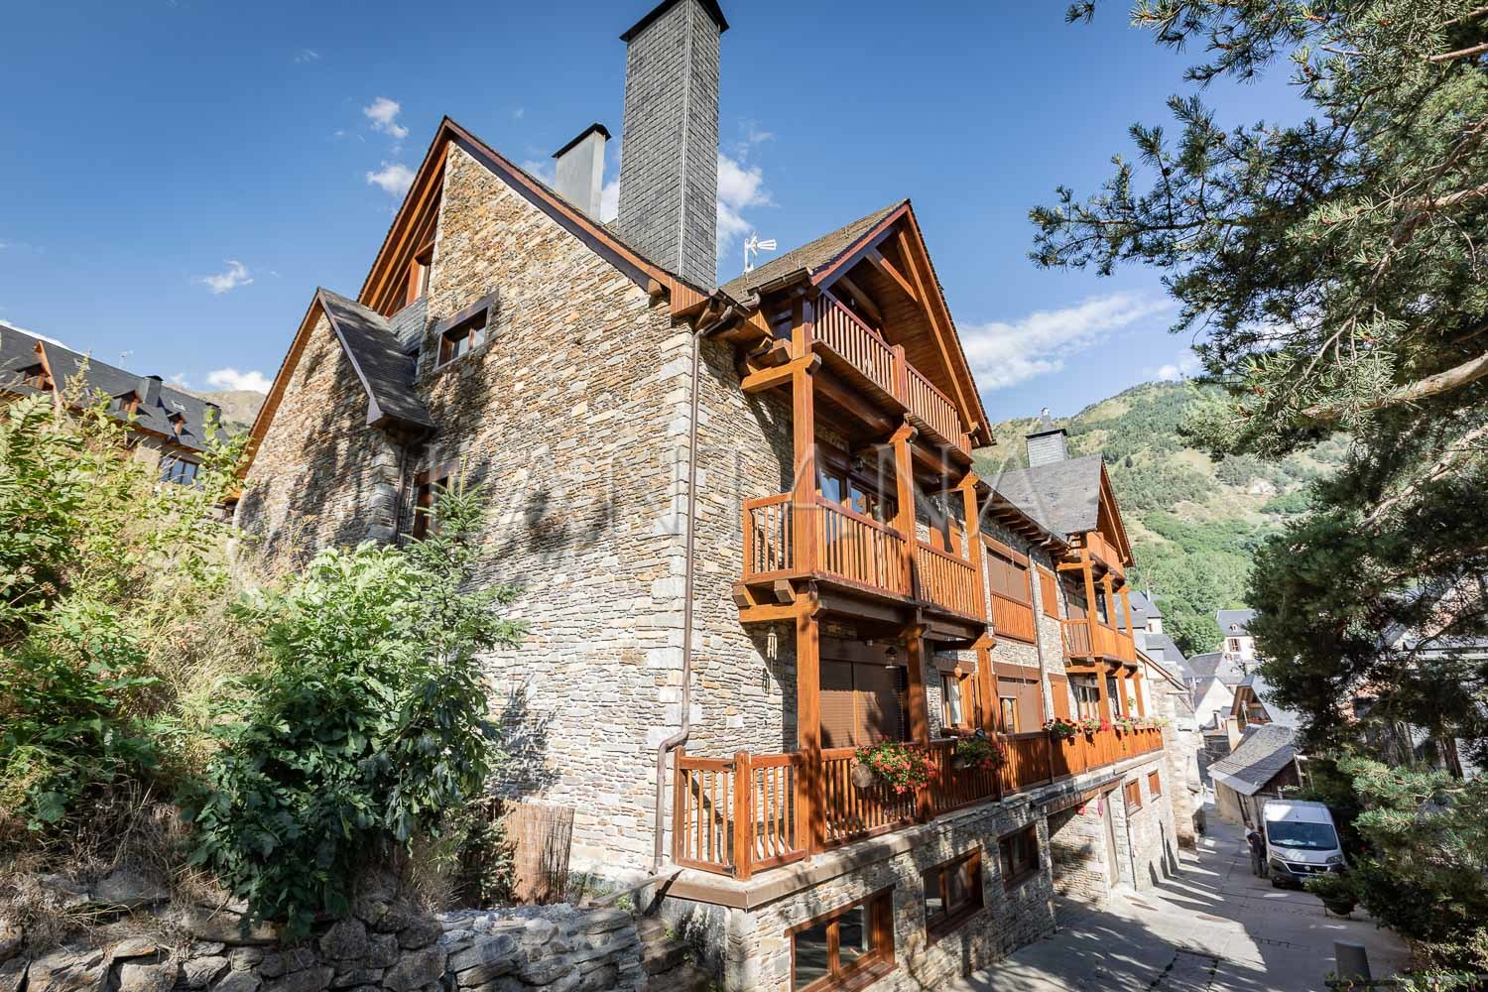

Slide 34
IGLESIA DE SANT FELIU
De líneas primitivas románicas, la parroquia de Sant Feliu ha sido reformada en varias ocasiones y en 1524 se llevó a cabo una ampliación. La puerta de poniente está formada por tres archivoltas en degradación, enmarcadas en el exterior por un guardapolvo con moldura chequeada. El campanario es de torre de base cuadrada y cubierta piramidal. Cuenta con una nave antaño tuvo vuelta de cañón, con dos capillas por lado y con arcos formeros conservados. El ara del altar es un antiguo bloque de piedra decorado de estilo prerrománico. Destaca la veneración de una imagen renacentista de la Virgen en una capilla del presbiterio.

Slide 35
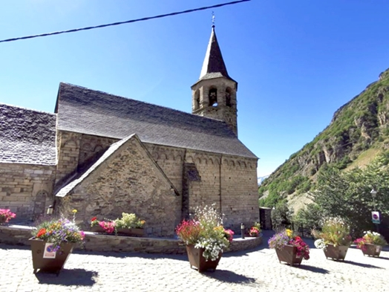

Slide 36
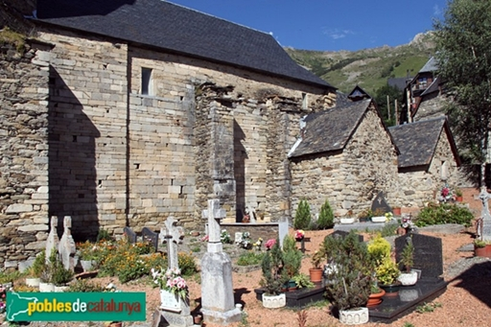

Slide 37
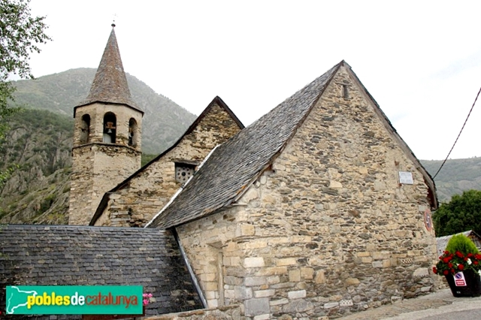

Slide 38
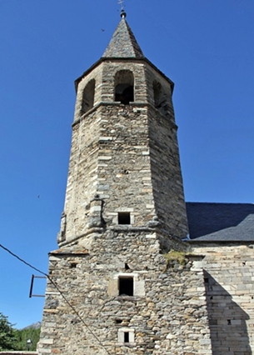
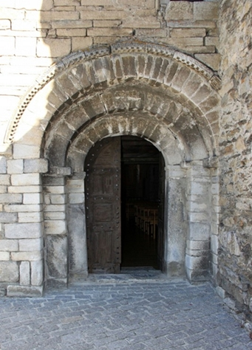

Slide 39
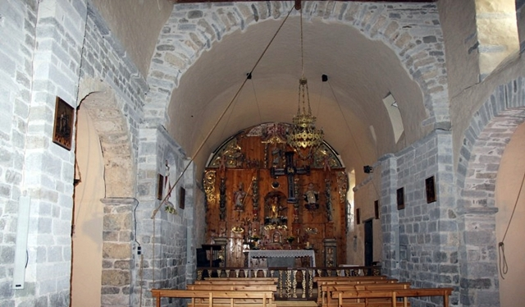

Slide 40
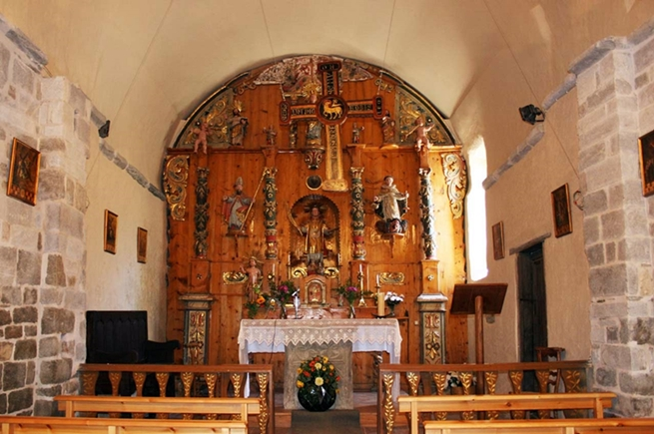

Slide 41
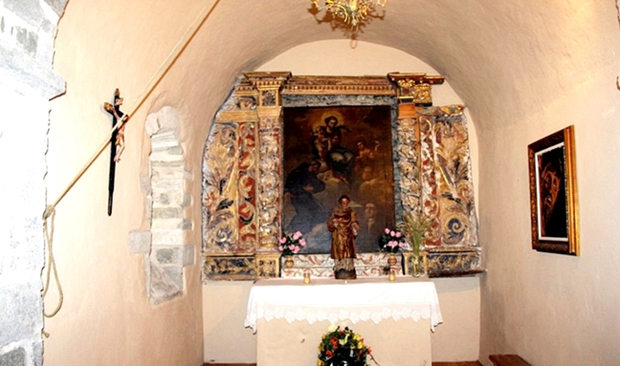

Slide 42
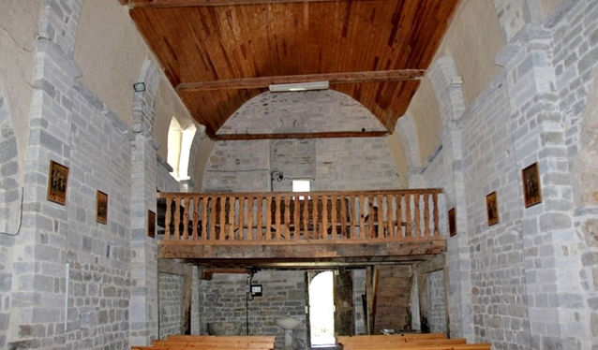

Slide 43
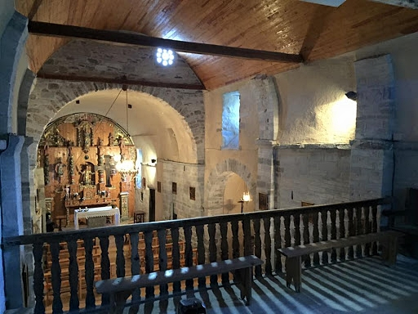

Slide 44
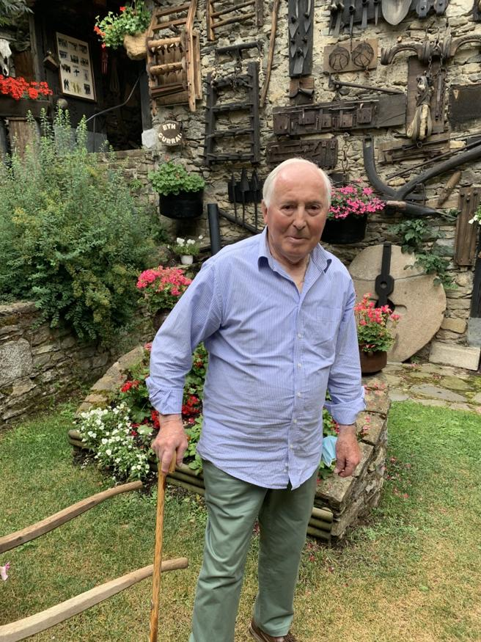
MUSÈU ETH CORRAU
El Musèu Eth Corrau de Bagergue, creado por Felipe Moga, profesor de esquí de los reyes, y campeón de España de esquí en 1957, ha reunido en su Museo Eth Corrau 2.500 piezas de antaño que evocan en la planta inferior el trabajo en el campo y en la superior escenas domésticas, infancia y esquí. Cencerros, herraduras, guadañas, máquinas para esquilar, herramientas de zapatero, de carpintero, esquís antiguos, collerones de mulas, prensas para quesos, pupitres, tronas y utensilios de la matanza, son algunas de las piezas que muestra Felipe Moga. La mayor parte han pertenecido a su familia, otras las ha comprado, algunas como una báscula procedente de la Val d’Aran, la ha encontrado en el Mercat dels Encants de Barcelona.
Cumplió la promesa que le hizo a su padre de conservar las piezas antiguas sobre las costumbres de la Val d’Aran. Recuerda que su padre le dijo que le agradecería que guardara todos los utensilios que él había heredado de su abuelo porque todo tendría un valor histórico y cultura. “Está todo lo que se utilizaba para el trabajo y en nuestra vivienda. Había que espabilarse de una forma u otra, éramos siete hermanos, con los padres nueve y con los abuelos once. Yo tengo noventa años y he pasado la posguerra. Lo pasamos un poco estrecho” rememora.
Felip Moga

Slide 45
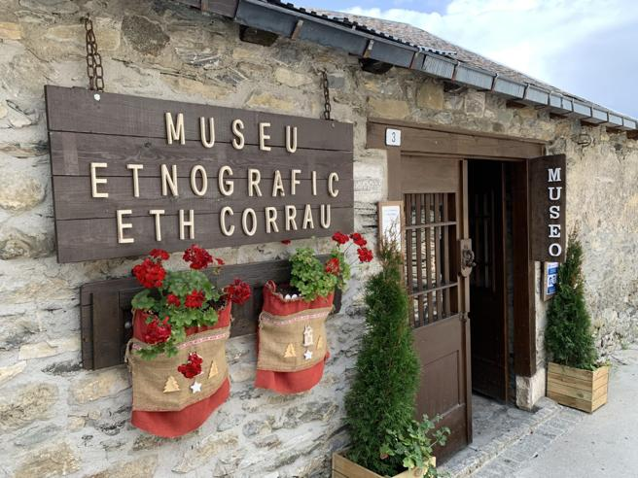

Slide 46
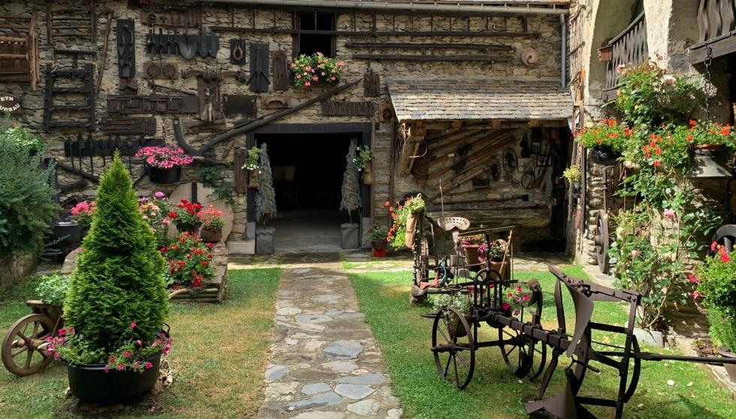

Slide 47
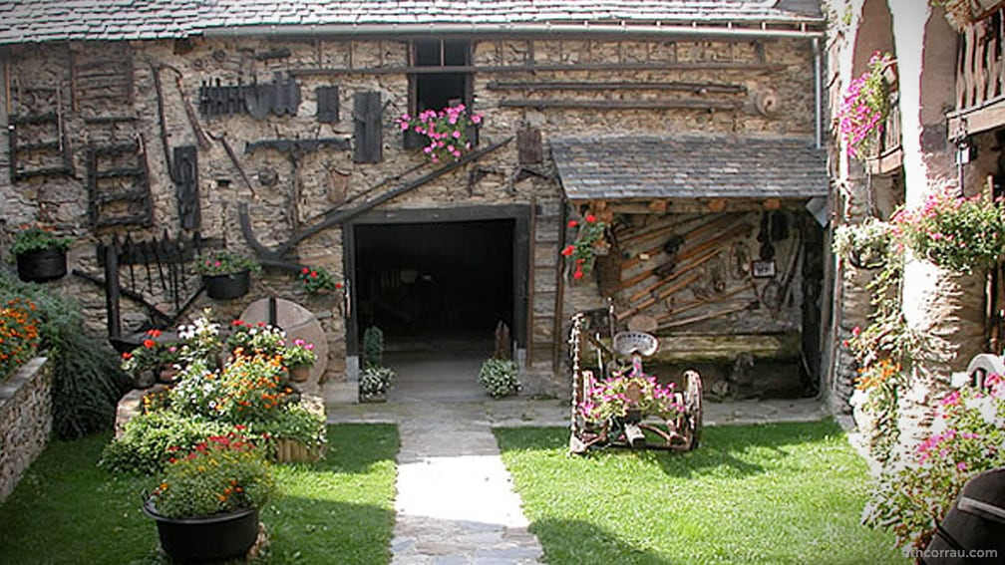

Slide 48
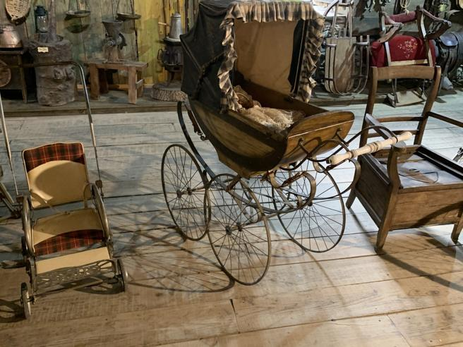

Slide 49
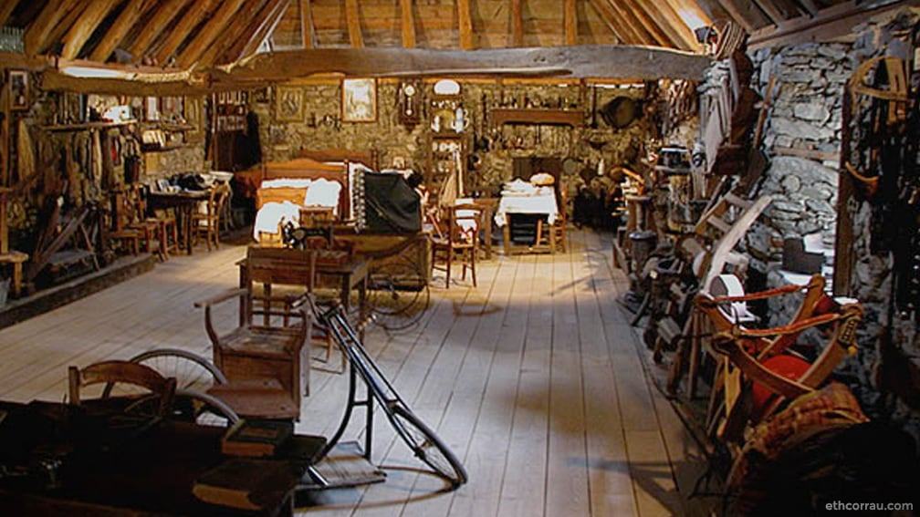

Slide 50
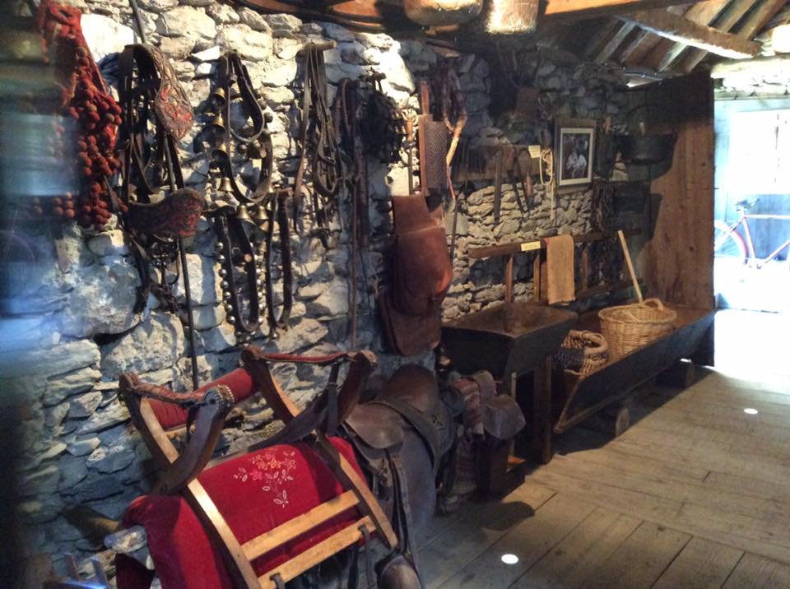

Slide 51


Slide 52


Slide 53


Slide 54


Slide 55


Slide 56


Slide 57


Slide 58


Slide 59


Slide 60


Slide 61

GRACIAS POR TU VISITA
Y QUE TENGAS UN BUEN DÍA
VICTOR NOVELLÓN

Slide 62







¿Te ha gustado?
Puedes ver más entrando
Aquí
Además puedes recibir powerpoints en tu correo electrónico suscribiéndote aquí:

